Slide 1
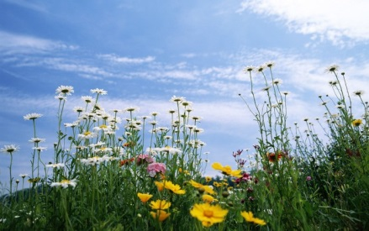
Давай пройдёмся
медленно по лугу

Slide 2
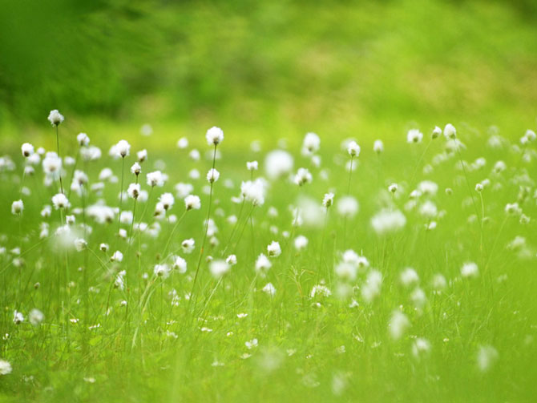
И «здравствуй» скажем
Каждому цветку

Slide 3
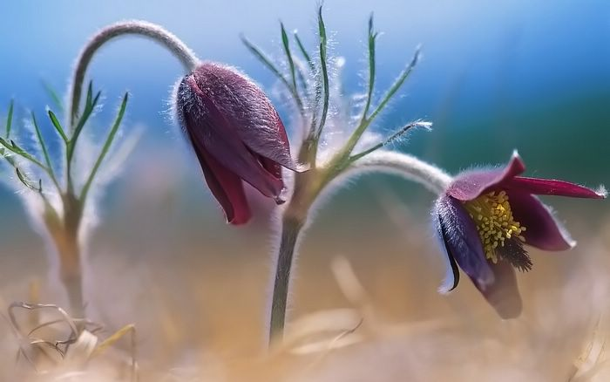
Я должен
над цветами наклониться

Slide 4
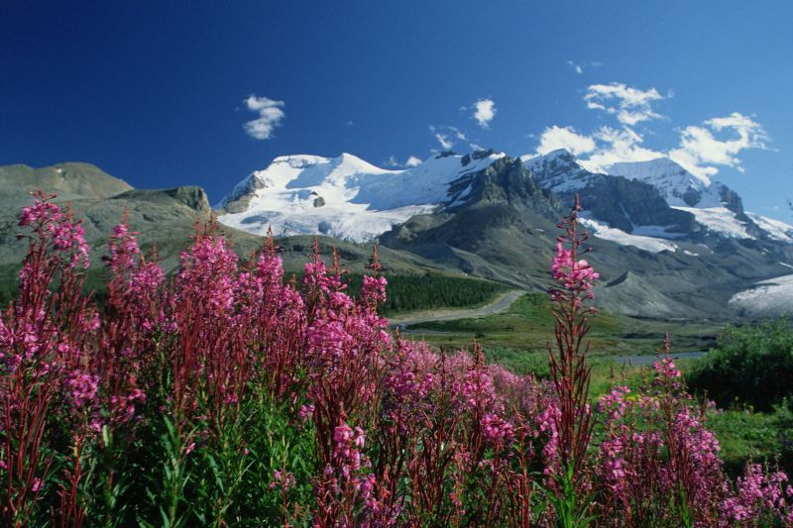
Ни для того,
чтоб рвать или срезать

Slide 5
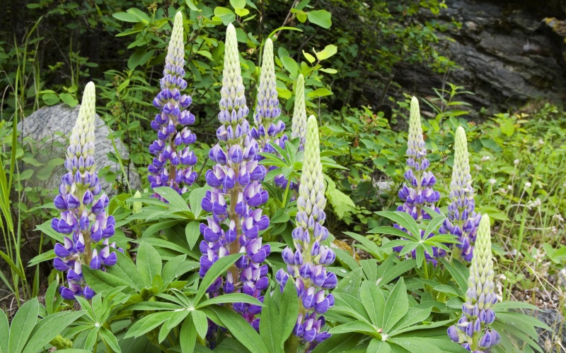
А чтоб увидеть
добрые их лица,

Slide 6
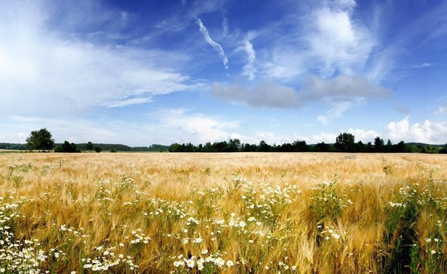
И доброе лицо им показать!

Slide 7
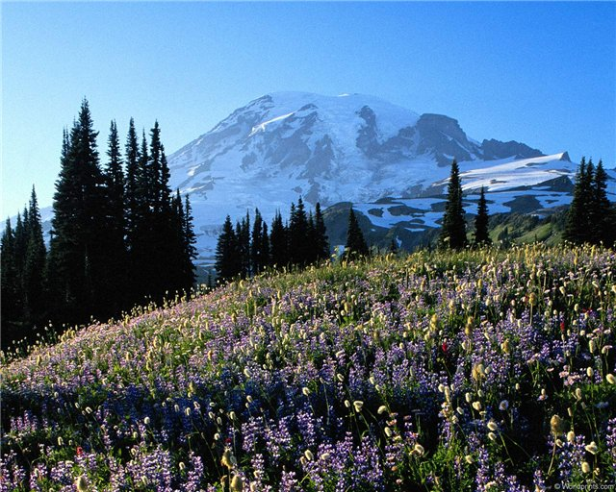
Давайте наши души
Вместе сохраним

Slide 8
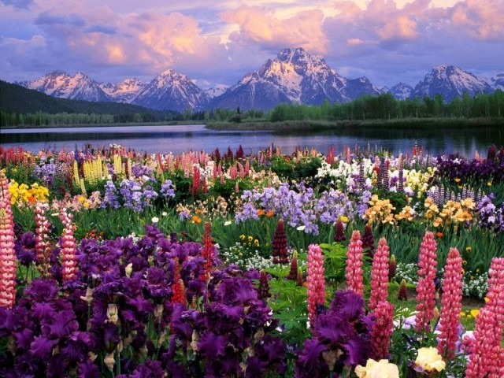
Тогда мы на земле
И сами сохранимся

Slide 9
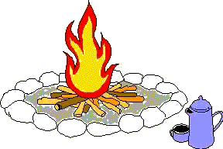
Теперь я знаю..
Теперь я могу..
Мне было интересно..
Мне было трудно…

